Slide 1
计算机网络实验
北航计算机学院教学实验中心
张力军 刘艳芳 焦福菊
吕良双 吴秀娟

Slide 2
课程定位和目标
配合计算机网络课程，通过实验对所学的网络理论和技术加深理解和应用提高。
熟悉实验环境和熟练使用实验设备
扎实地掌握TCP/IP各层的主要协议和原理
重点掌握RIP和OSPF路由协议，报文结构、交互机制和路由算法－>协议设计思想
掌握网络组建设计和网络综合应用等内容。
使学生在巩固所学理论知识的同时，还应具有较强的动手能力和应用能力。

Slide 3
实验安排
实验前讲解
  MOOC网站视频，填写预习报告（手写）
  中国大学MOOC平台https://www.icourse163.org
  在线实验（简单、基础实验）
    http://network-lab.mooc.buaa.edu.cn/
    课堂实验前完成，提交电子版实验报告
  课堂实验（新主楼F330）
    周一—周五晚上：18：30－22：30
教师在线答疑：每天（下午和晚上）
时间安排：6～14周

Slide 4
周次 | 2019年课程安排 |  |  | 地点
 | 实验套件1 （普通型） | 实验套件2 （提高型）
 | 实验名称 | 实验名称 | 时间
6 | 网络实验入门 | 网络实验入门 | 4.1--4.7 | F330
7 | 链路层网络层 基础实验 | 链路层网络层 基础实验 | 4.8--4.14在线实验 | 宿舍/家里
8 | 链路层网络层 综合实验 | 链路层网络层 综合实验 | 4.15--4.21 | F330
9 | RIP协议实验 无线网络实验 | RIP协议实验 无线网络实验 | 4.22—4.28 | F330
10 | 应用层实验 | 应用层实验 | 4.29--5.5在线实验 | 宿舍/家里
11 | OSPF协议实验 | OSPF协议实验 | 5.6--5.12 | F330
12 | 传输层实验 | 传输层实验 | 5.13--5.19 | F330
13 | 综合组网 | 提高层次实验 | 5.20--5.26 | F330
14 | 单独上机考试 | 学期末考核答辩 | 5.27--6.2 | F330

Slide 5
实验方法
循序渐进、由易到难
验证型－>分析型－>设计型－>综合型－>创新型
协议配置，验证
报文截获，分析报文格式和协议的交互机制
综合应用
  网络工程综合设计
创新实验--提高层次
  协议、算法的研究与实现

Slide 6

课程网站及实验教材
中国大学MOOC： https://www.icourse163.org
  计算机网络实验—北航
FTP：//10.111.1.29 (校园网内使用)
实验教材：《计算机网络实验教程（第二版）》，钱德沛、张力军等编，高等教育出版社，2017年9月
实验报告：统一印刷，第一次上课时购买领取。

Slide 7
远程在线计算机网络实验平台
建设在线网络实验平台
  实现“云”网络实验室，良好的实验操作体验。
  每组4台虚拟机、2台路由器、2台3层交换机、一台组网连线设备。
  每组设备可供4名学生实验。
  2016年3月已扩建到24组设备，推荐2人一组，同一时刻最多能够满足48人的网络实验教学。
实现远程在线网络实验教学
  学生远程异地（宿舍、家里）协同完成实验
  教师、助教远程同步指导实验
  良好支持虚实结合、自主型、创新型实验

Slide 8
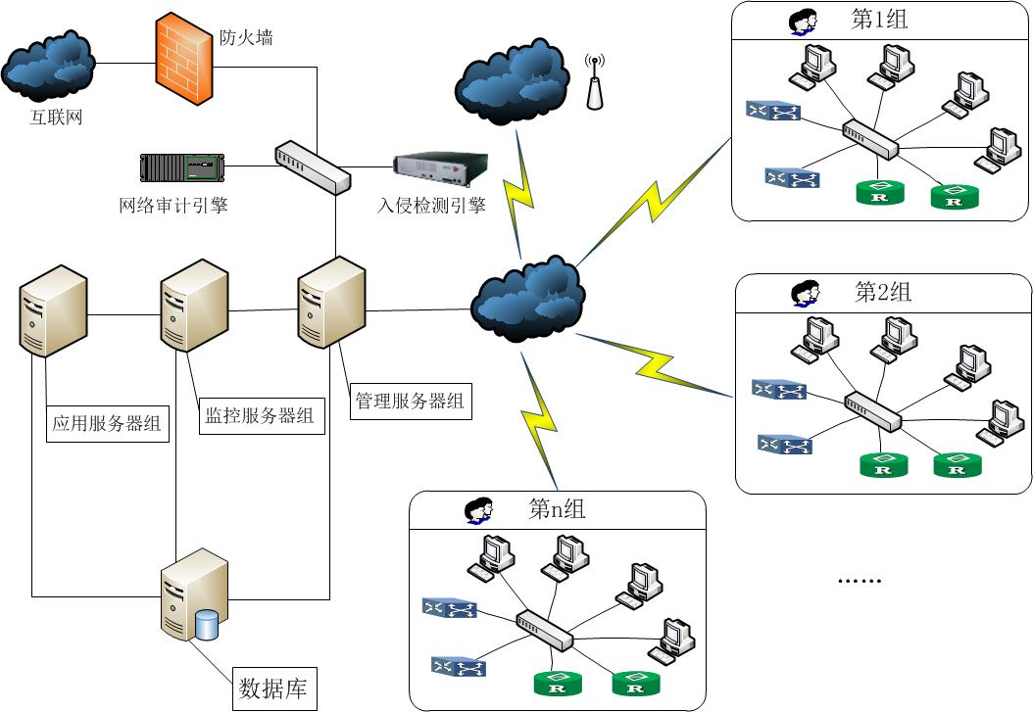

在线网络实验平台的总体架构

Slide 9
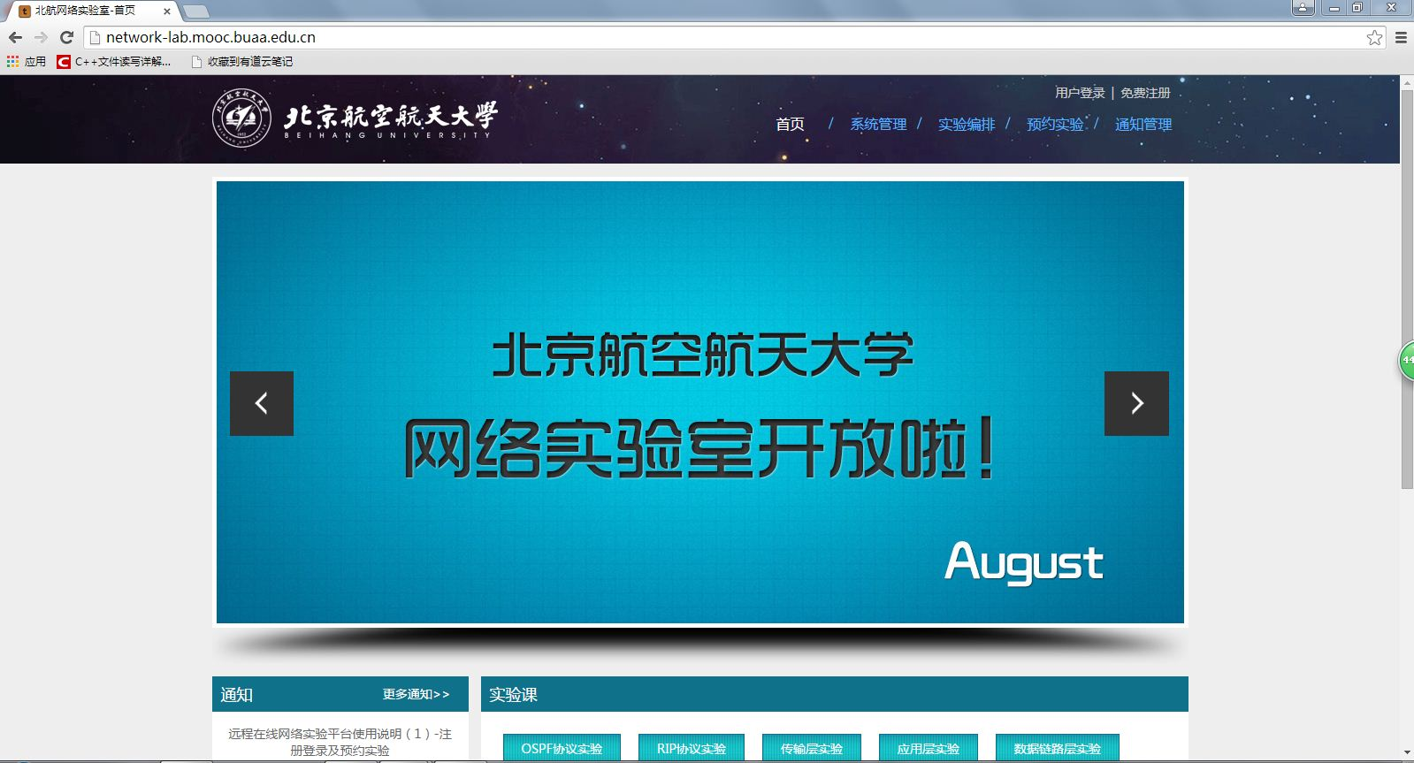
在线实验管理系统

Slide 10
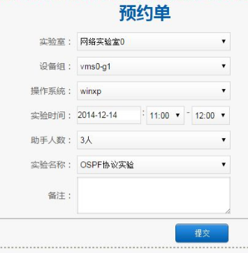
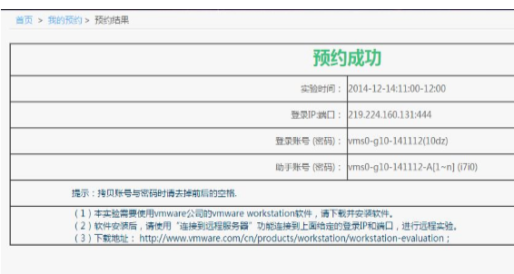

计算机网络在线实验平台使用
学生使用流程：①在线提交申请、预约设备 ②获取硬件资源和软件资源 ③ 在线完成实验、实时与教师交流 ④获取实验结果和数据分析
01
预约
设备
计算机网络
在线实验平台

Slide 11
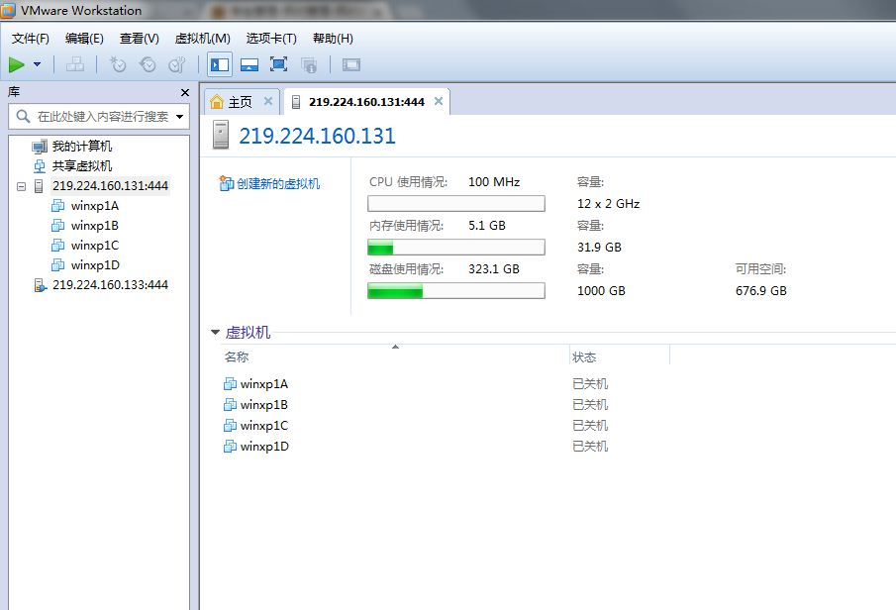
计算机网络在线实验平台使用
学生使用流程：①在线提交申请、预约设备 ②获取硬件资源和软件资源 ③ 在线完成实验、实时与教师交流 ④获取实验结果和数据分析
01
预约
设备
获取
资源
02
计算机网络
在线实验平台

Slide 12
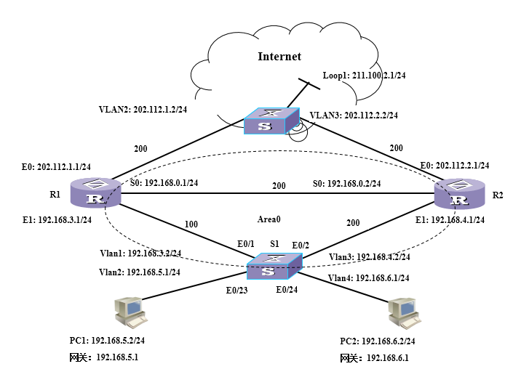
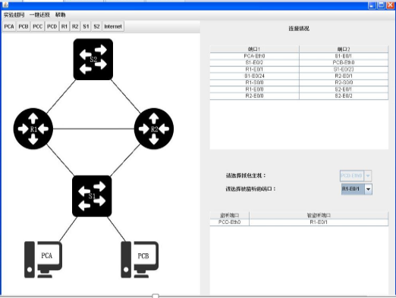
计算机网络在线实验平台使用
学生使用流程：①在线提交申请、预约设备 ②获取硬件资源和软件资源 ③ 在线完成实验、实时与教师交流 ④获取实验结果和数据分析
01
预约
设备
远程连线组网
获取
资源
02
计算机网络
在线实验平台
在线
实验
03

Slide 13
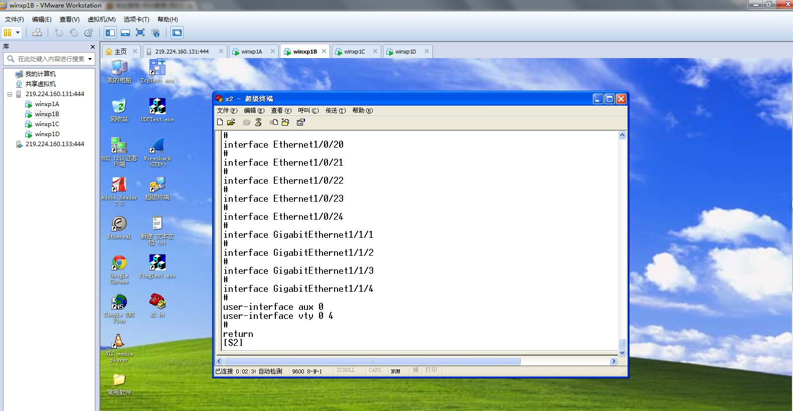

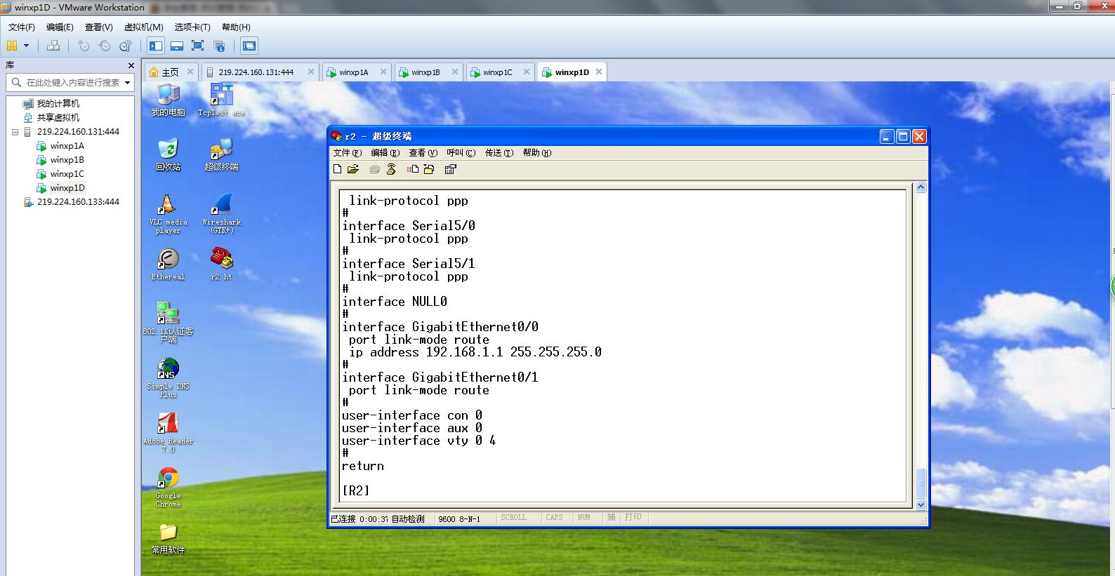
计算机网络在线实验平台使用
学生使用流程：①在线提交申请、预约设备 ②获取硬件资源和软件资源 ③ 在线完成实验、实时与教师交流 ④获取实验结果和数据分析
远程配置路由器交换机
01
预约
设备
获取
资源
02
计算机网络
在线实验平台
在线
实验
03

Slide 14
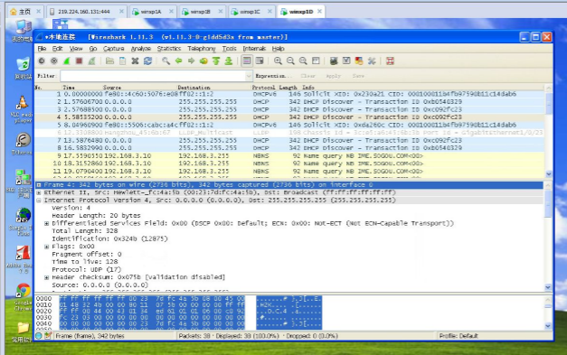
计算机网络在线实验平台使用
学生使用流程：①在线提交申请、预约设备 ②获取硬件资源和软件资源 ③ 在线完成实验、实时与教师交流 ④获取实验结果和数据分析
01
预约
设备
获取
资源
04
结果
分析
02
计算机网络
在线实验平台
在线
实验
03

Slide 15
关于实验成绩和考试
成绩＝平时成绩*0.3+考试成绩*0.7
平时成绩
  课内实验各占60%，MOOC学习和在线实验占40%。
  每次实验成绩会记在实验报告上，满分10分。
  每次实验成绩要综合考虑预习报告、实验表现、实验报告完成情况等。
考试成绩
  单独闭卷上机1.5小时
  考试成绩：上传的配置和实验结果，试卷答题，检查记录。
  考试时上传设备的最终配置和实验结果很重要。

Slide 16
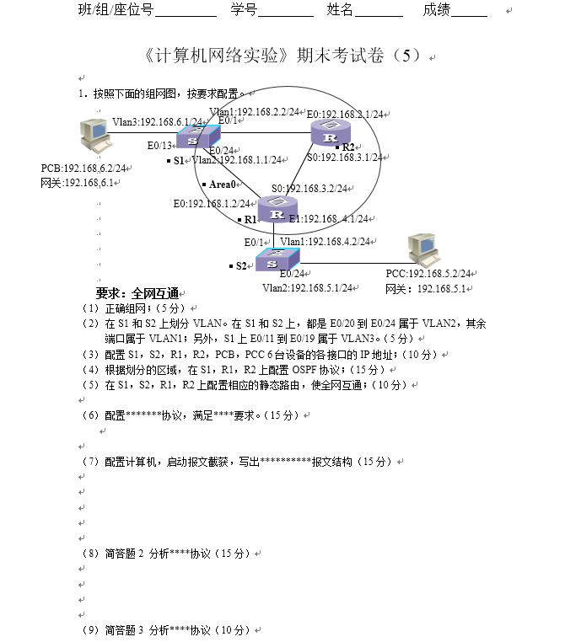
考试卷样例

Slide 17
试题内容简介（仅供参考）
序号 | 项目 | 分数 | 举例说明
1 | 连线 | 5
2 | VLAN配置 | 5
3 | IP地址配置 | 10
4 | 协议配置1 | 15 | 基本协议（OSPF路由）
5 | 协议配置2 | 15 | NAT、TCP。。。
6 | 协议配置3 | 10 | 按照要求使全网互通（静态路由。。。）
7 | 简答题1 | 15 | 截报文、显示协议信息，填写表格等（所见即所得）
8 | 简答题2-3 | 25 | 解释协议的机制、画状态转移图等
 | 总分 | 100

Slide 18
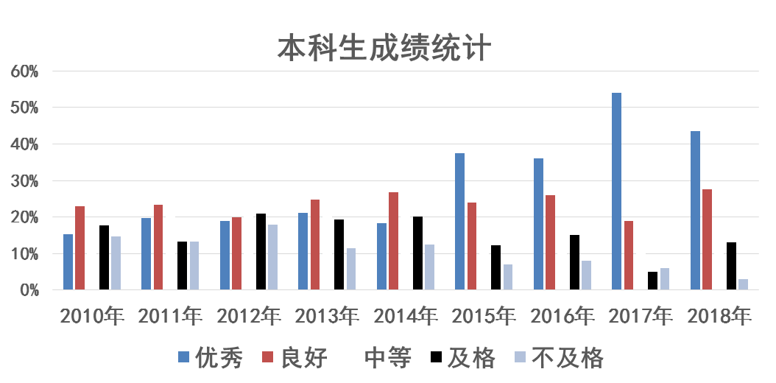
教学效果统计
优秀率
大幅提高
等级 | 2010年 | 2011年 | 2012年 | 2013年 | 2014年 | 2015年 | 2016年 | 2017年 | 2018年
优秀 | 15% | 20% | 19% | 21% | 18% | 37% | 36% | 54% | 43%
良好 | 23% | 23% | 20% | 25% | 27% | 24% | 26% | 19% | 28%
中等 | 15% | 22% | 21% | 23% | 22% | 19% | 15% | 16% | 13%
及格 | 18% | 13% | 21% | 19% | 20% | 12% | 15% | 5% | 13%
不及格 | 15% | 13% | 18% | 11% | 13% | 7% | 8% | 6% | 3%
不及格率
明显下降

Slide 19
注意事项
建课程微信群，群昵称请设置为学号；
请大家注册中国大学MOOC平台和网络实验在线平台，用户名请一定用学号。（一定用谷歌浏览器）
  https://www.icourse163.org
  network-lab.mooc.buaa.edu.cn
实验分班将在微信群里通知
  2人一组，同组的同学需要选择同一个实验套件
  在一个实验班中，不同的组可以做不同的实验套件，进度也可以不同。
第一次课在4月1日--4月7日。
有问题，请联系张力军：13910011869，ljzhang@buaa.edu.cn

Slide 20
谢谢大家！

